Slide 1
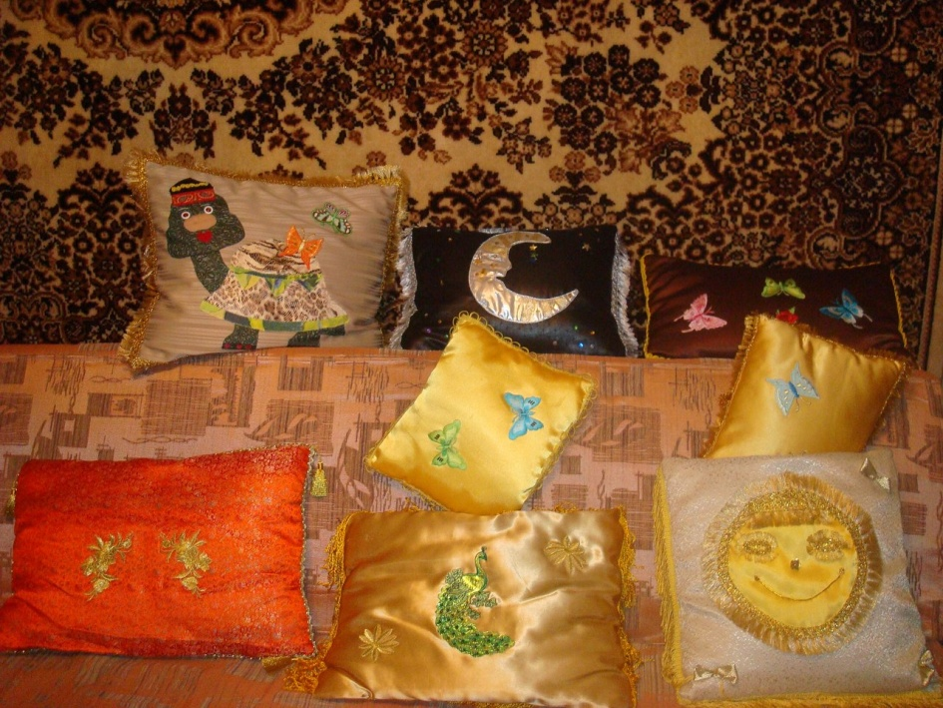
«ТРАДИЦИОННАЯ ДОНСКАЯ ПОДУШКА»
Автор –
Погорелова Елена Юрьевна
учитель истории
МБОУ «Лицей № 58»
2016 год

Slide 2
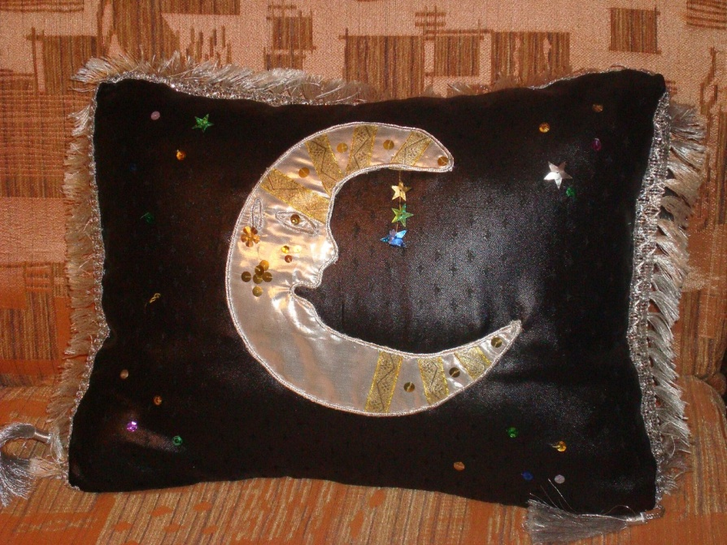
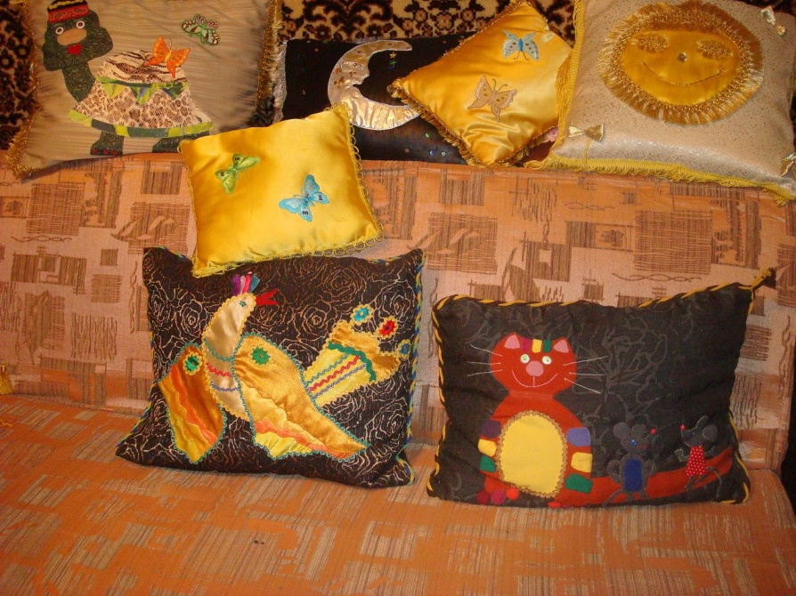
ГАЛДАРЕЙНЫЕ ПОДУШКИ
ГАЛДАРЕЯ – крытая пристройка к куреню.
Такие подушки для удобства подкладывают под спину, руки и даже ноги.

Slide 3
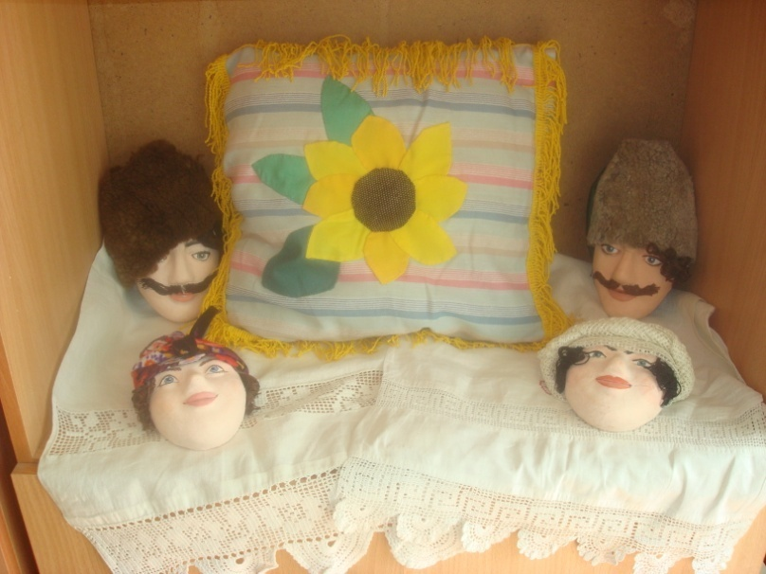
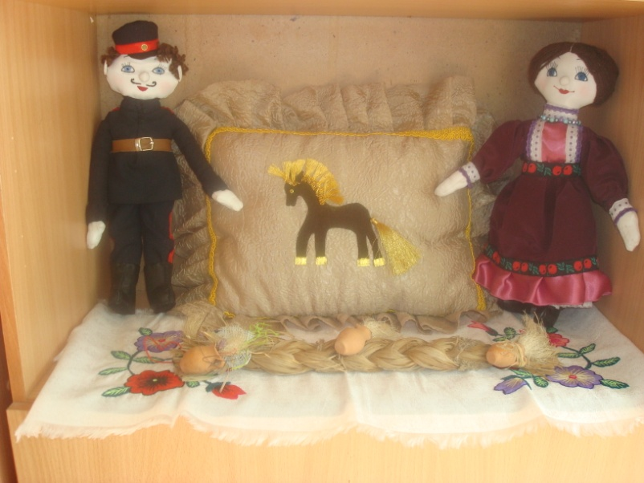
ГАЛДАРЕЙНЫЕ ПОДУШКИ
Мелиховские казачки
любят стилизованный подсолнух
Коныгинские мастерицы
изображают лошадей

Slide 4
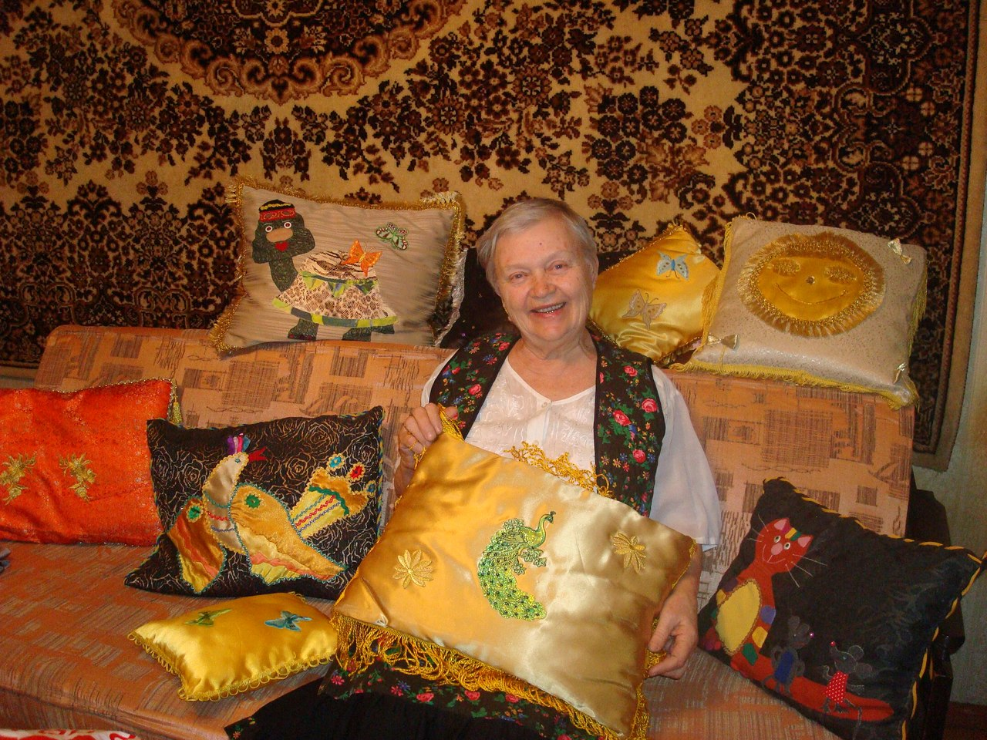
ГАЛДАРЕЙНЫЕ ПОДУШКИ
Самые нарядные аппликации пухляковских мастериц.
Казачка-додельница – Антонова Элла Викторовна .

Slide 5
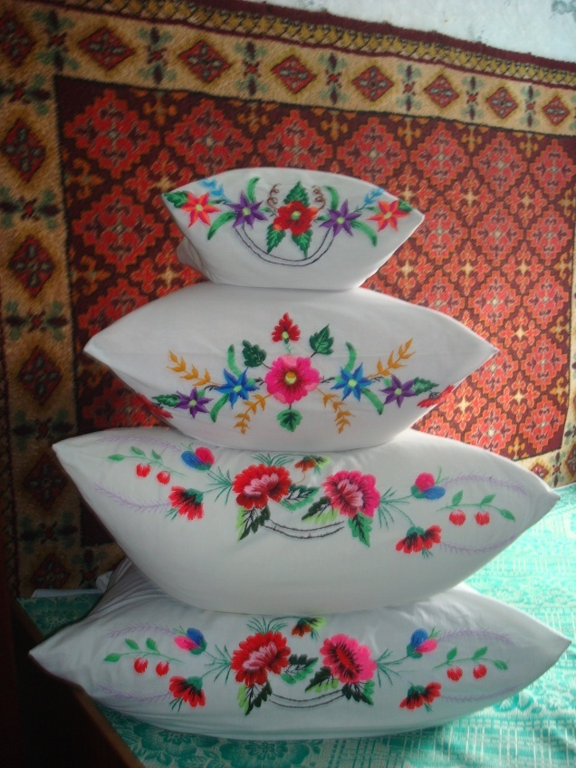
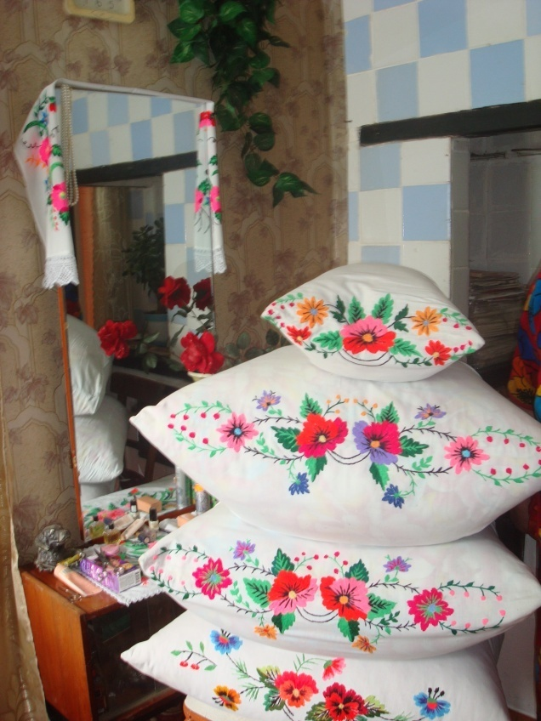
ГОРНИЦКИЕ ПОДУШКИ
Горки таких подушек
поражают своей величиной, белизной наволочек и яркостью вышивки.

Slide 6
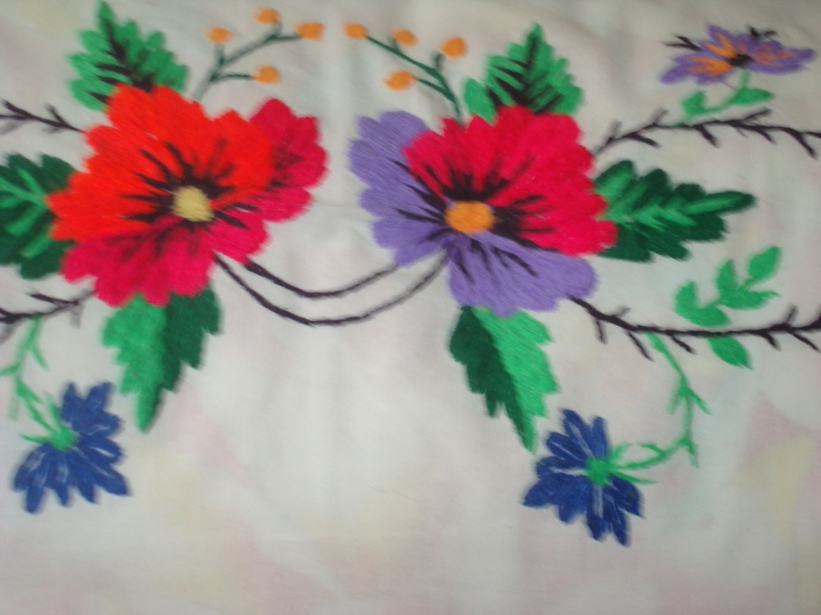
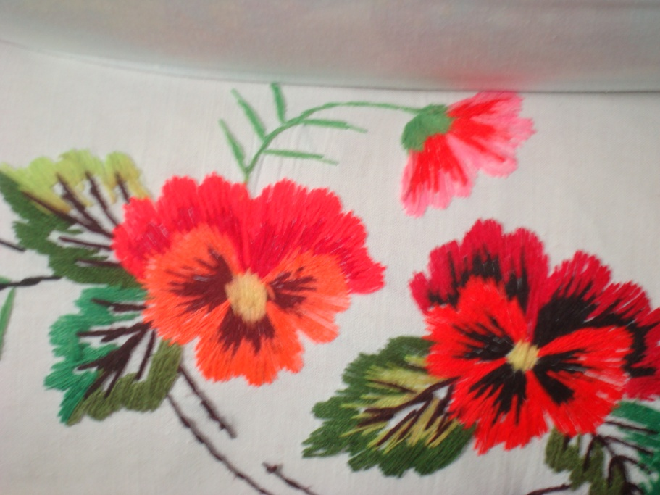
ГОРНИЦКИЕ ПОДУШКИ
ЦВЕТЫ – традиционная вышивка.
У каждой мастерицы свои любимые цветы.

Slide 7
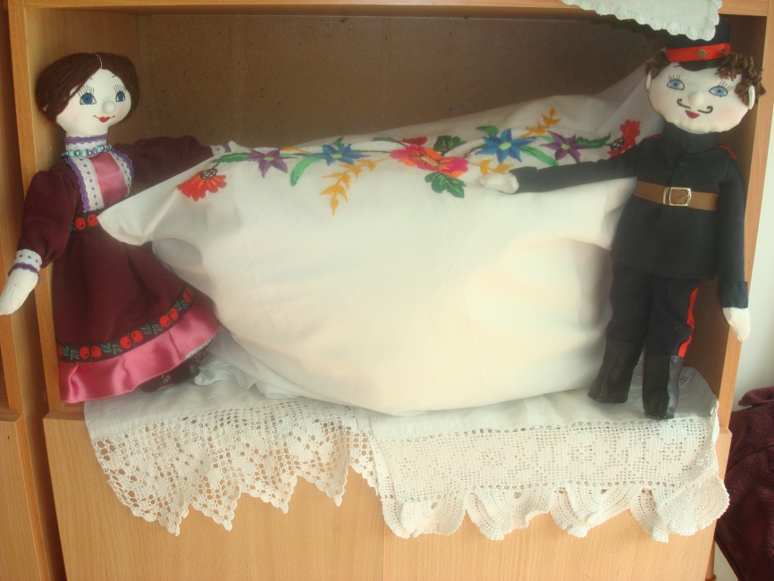
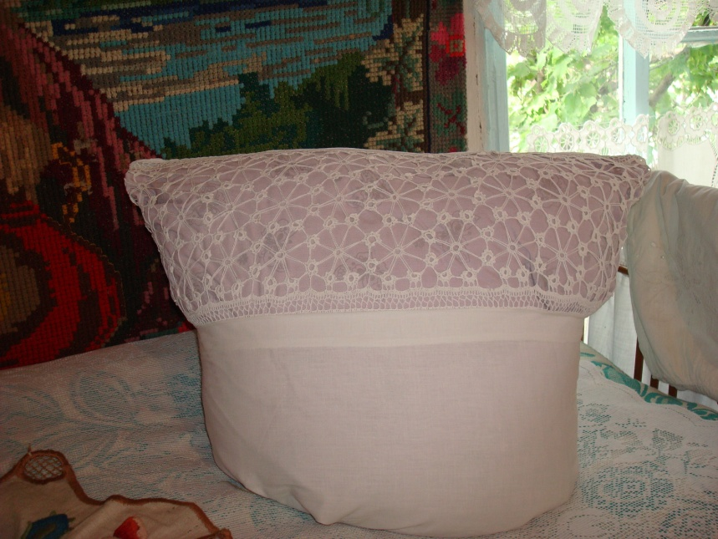
ГОРНИЦКИЕ ПОДУШКИ
Такие подушки, больших размеров, удобны и создают комфорт.

Slide 8
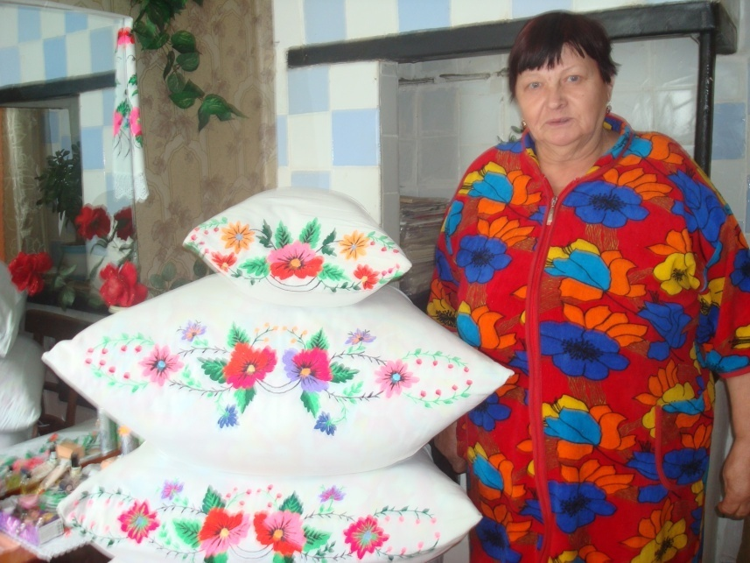
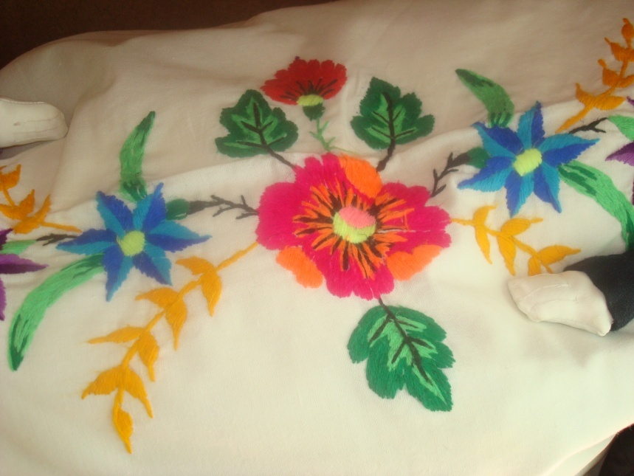
ГОРНИЦКИЕ ПОДУШКИ
Мастерица станицы Раздорская
Шерстюкова Валентина Максимовна

Slide 9
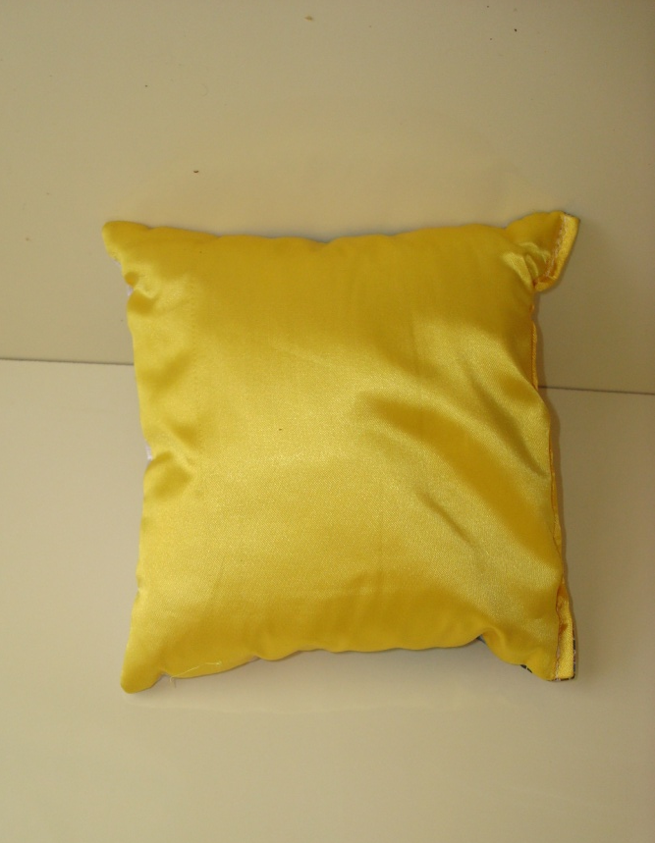
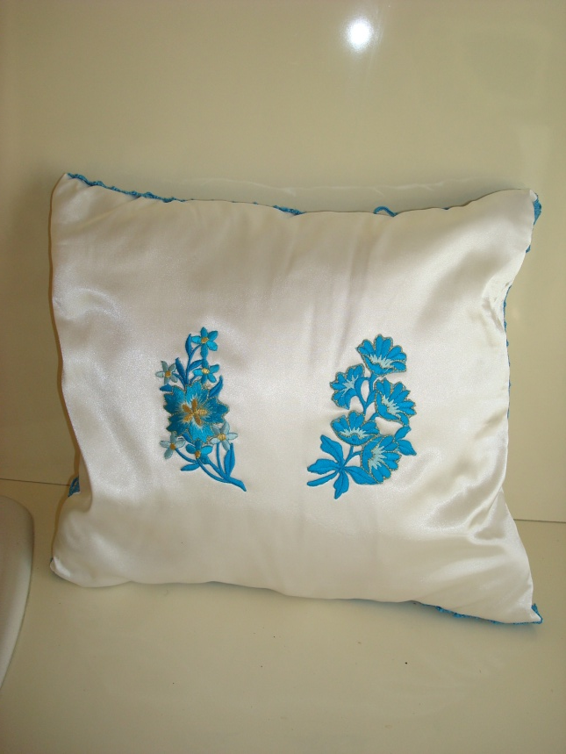
ПОДУШКИ – «ДУМКИ»
Самые крошечные подушки – «ЛАДОШКИ»,
умещаются на ладони.

Slide 10
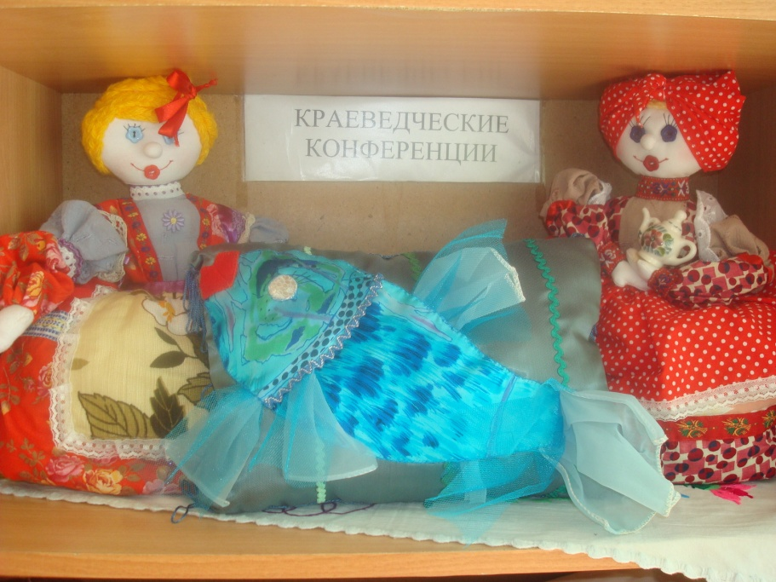
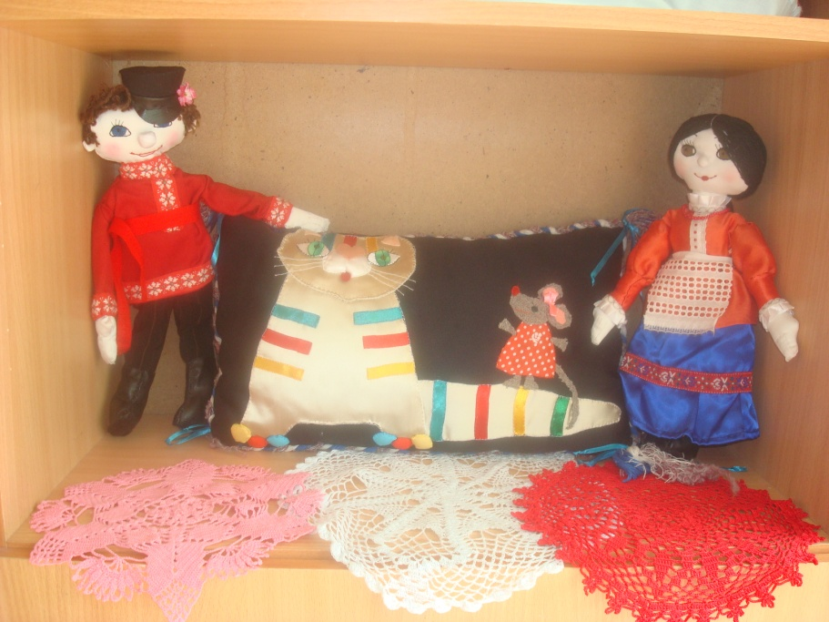
ПОДУШКИ – «ДУМКИ»
«Локтевые» ДУМКИ удобны для сна на руке.
Такие подушки обитают в спальне.

Slide 11
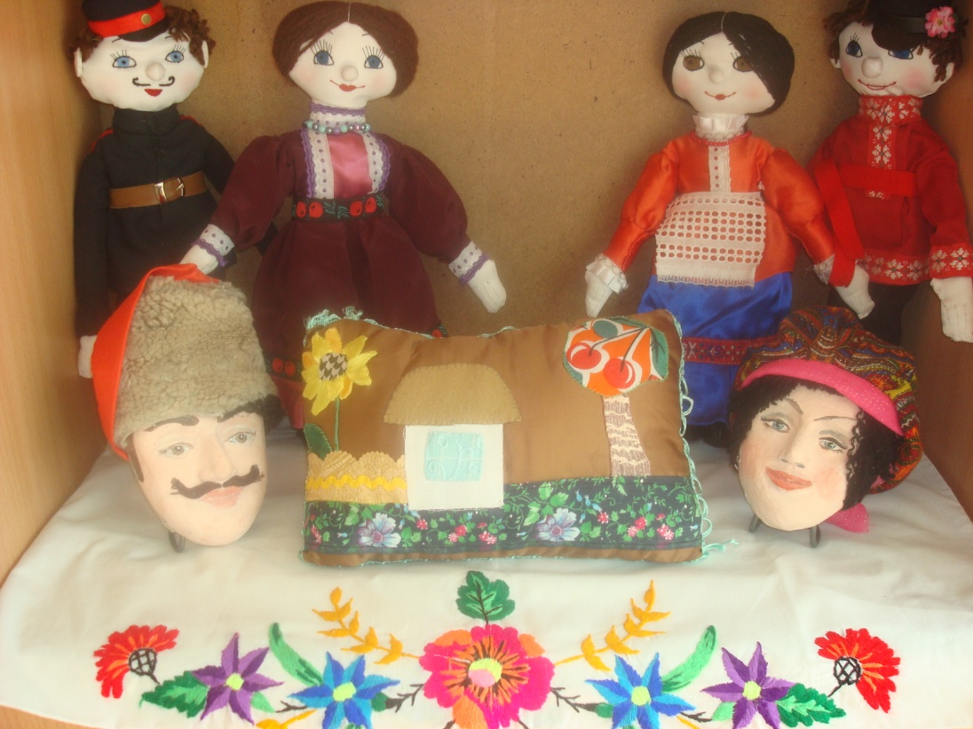
ПОДУШКИ – «ДУМКИ»
Мастерицы станицы Раздорская ДУМКИ украшают аппликацией

Slide 12
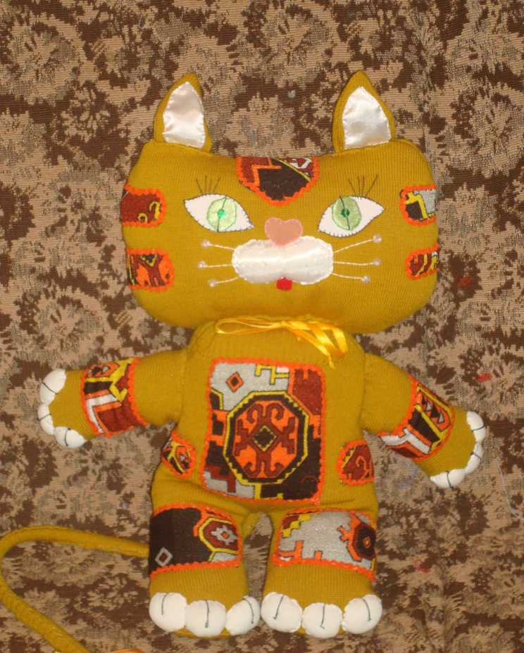
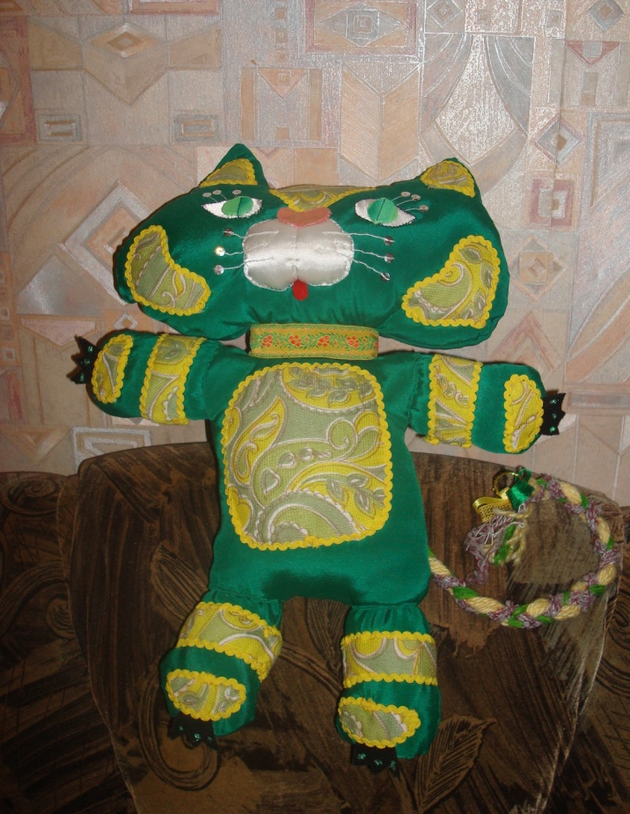
ПОДУШКИ – «НАДЬКИ»
Первые подушки в семье – СВАДЕБНЫЕ .

Slide 13
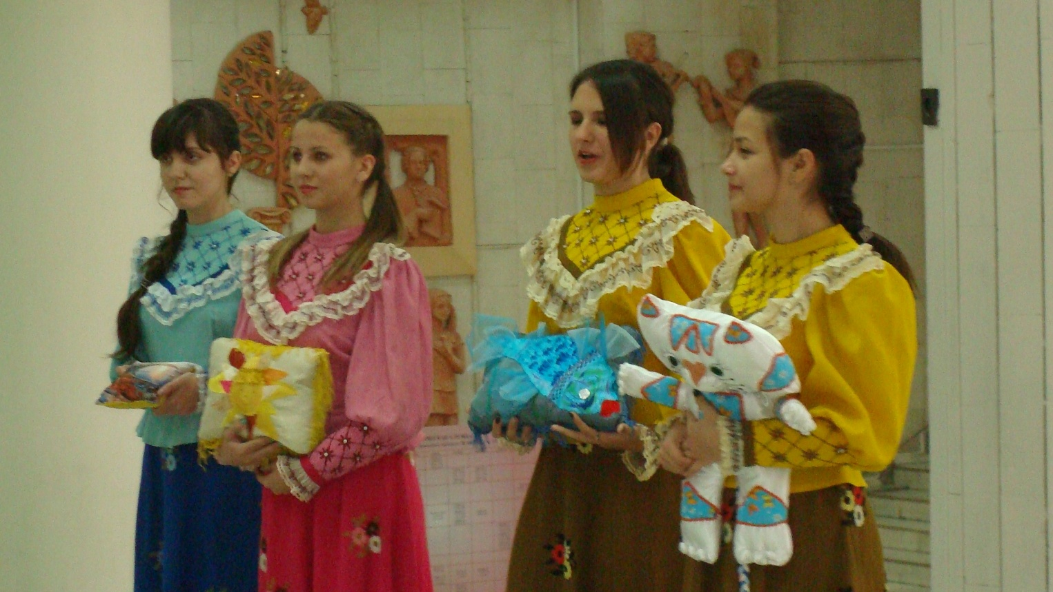
ПОДУШКИ – «НАДЬКИ»
Почетный поезд накануне свадьбы
переносит подушки вместе с приданным из дома невесты в дом жениха.

Slide 14

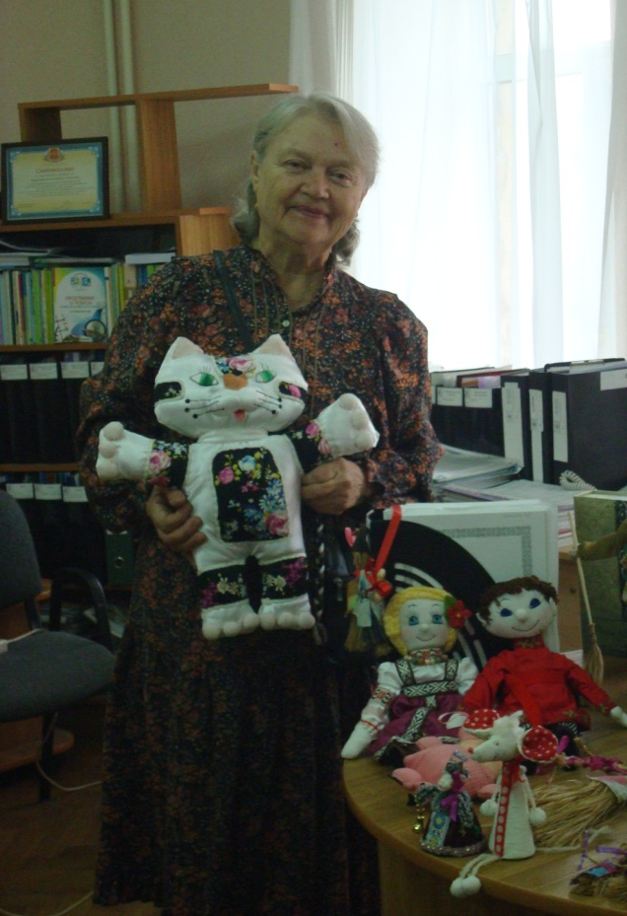
ПОДУШКИ – «НАДЬКИ»
Такие необычные подушки
украшают спальню, хозяйничают на диване.

Slide 15
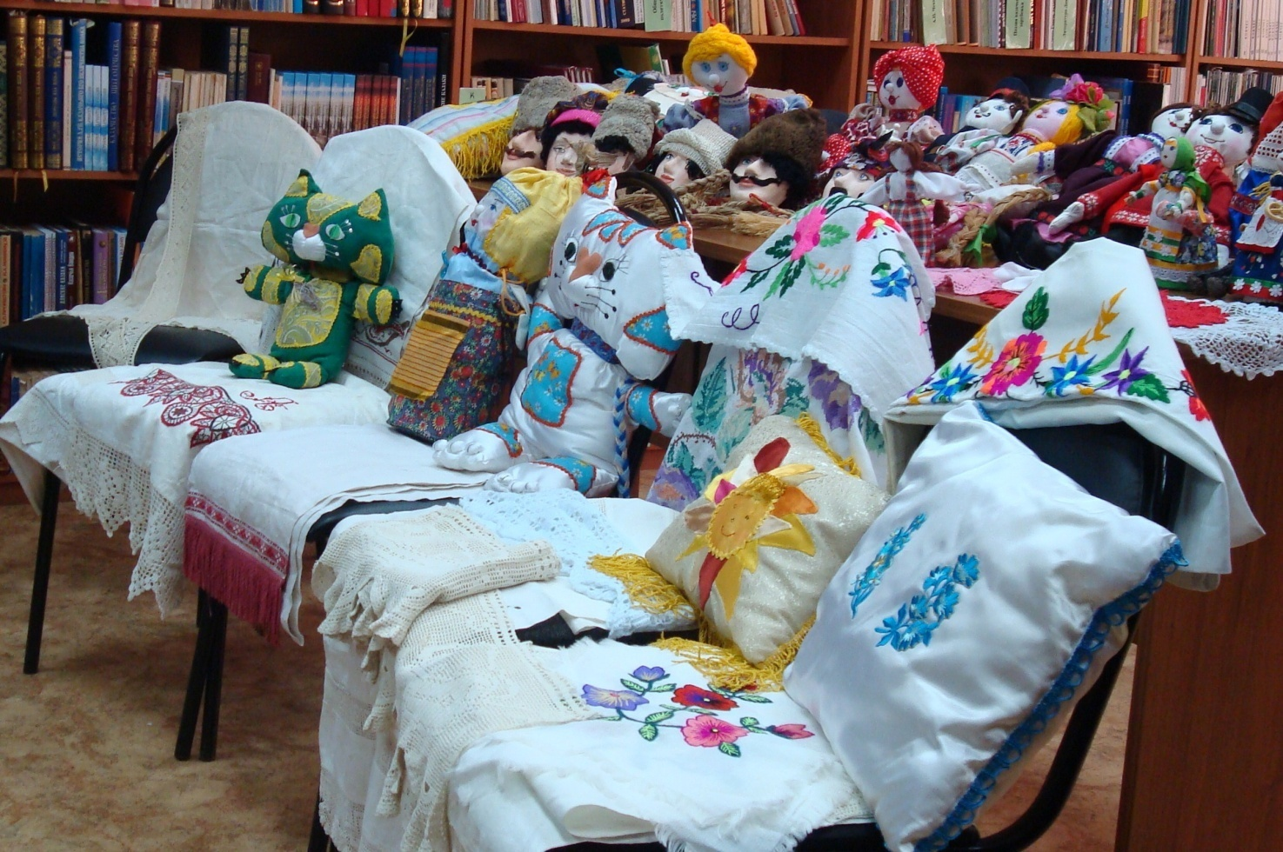
Благодарю за внимание!

